Slide 1

Riigi ja kohaliku omavalitsuse koostöö - tervisedendus
Heli Laarmann
Rahvatervishoiu osakonna juhataja
Sotsiaalministeerium
30.10.2026

Slide 2

Rahvatervishoiu vaatest:
Tervisedendus ja ennetus ei ole saanud piisavalt tähelepanu ja ressursse (eri tasanditel ja eri valdkondades), potentsiaal on kasutamata.
Tõenduspõhise ennetuse süsteem, mis seob eri tasandeid, vajab arendamist. Olemas "tükid", mille baasil arendada.
Eri tasandite ja valdkondade ühine vastutus ja võimalus on luua elukeskonda ja valikuid, mis ei teeks inimesi haigeks ja ei soodustaks riskikäitumist.
Riigi poolt praegu:
Riigi tasandil eesmärkide seadmine ja strateegiline planeerimine;
Seire ja analüüs;
Üldine õigusraamistik tervisedendusele ja ennetusele - uus rahvatervishoiu seadus;
Ennetustegevuste ja sekkumiste tõendatuse hindamine ja nende tasemed;
Juhendid, nõustamine, koolitus.
.

Slide 3
Omavalitsuse roll tervisedenduses väga oluline – määrav on see, kui tervist toetavad on linna või valla elukeskkond ja igapäevased tingimused
Nii riik kui omavalitsused peaksid uute algatuste, tegevuste ja oluliste investeeringute puhul süsteemselt hindama tervisemõju – olgu tegemist planeeringute, transpordilahenduste, koolivõrgu muudatuste, avaliku ruumi investeeringute või suurprojektidega.
.

Slide 4
Maakonna ja KOV tasandi tervisedendaja
Maakonna ja KOV-i tervisedendaja seisab selle eest, et tervis ning heaolu on süsteemselt toetatud
kogu elukaare vältel.
Maakonna tervisedendaja tegutseb reeglina MAROs, KOV tasandi tervisedendaja KOV-is.
13 maakonnas olemas.
Valdkonna strateegiline planeerimine vastavalt kas maakonna või KOV tasandil.
Aitab koostöös KOV-ide ja teiste osapooltega koostada tervise- ja heaoluprofiili.
Nõustab KOV-e ja maakonna tasandi osapooli tõenduspõhiste ja toimivate praktikate ning sekkumiste valikul ja tervist toetava elukeskkonna kujundamisel.
Osaleb valdkondadeüleses võrgustikutöös (KOV-id, kohalikud kogukonnad ja MTÜ-d, piirkondlikud asutused, nt PPA, ministeeriumid jms).
TAI pakub koolitusi, nõustab ja toetab. Läbi TAI võimalik taotleda tingimuste täitmisel toetust näidates selle eesmärgipärast kasutust.
ROLLIKAART EDENDAJA A3 / Kohaliku omavalitsuse tervisedendaja/ennetusspetsialist | Tervise Arengu Instituut

Slide 5
Haridusasutuste tervisedendaja seisab selle eest, et laste ja noorte tervis ning heaolu haridusasutuses on süsteemselt toetatud.
Haridusasutuste tervisedendajad (HATE-d)
18 HATEt kokku, Harjumaal 3, Tartumaal 2; igas maakonnas.
Rahastus: kuni 2029 aastani praegu.
Saavad EUPC (tõenduspõhine ennetus) koolituse.
Toetavad ja nõustavad koole ja lasteaedu tõenduspõhiste programmide/tegevuste valikul ja rakendamisel, tervist toetava keskkonna kujundamisel, tervise ja heaolu edendamisel.
Toetavad haridusasutusi strateegilises planeerimises.
Arvestavad asutuse vajadusi, võimalusi ja paikkonna prioriteete.
Osalevad strateegilise planeerimise protsessis, võrgustike töös (KOV, maakond; regulaarne suhtlus TAIga, vajadusel saavad nõu ja abi TAI-lt).
ROLLIKAART HARIDUSASUTUSTE EDENDAJA A3

Slide 6
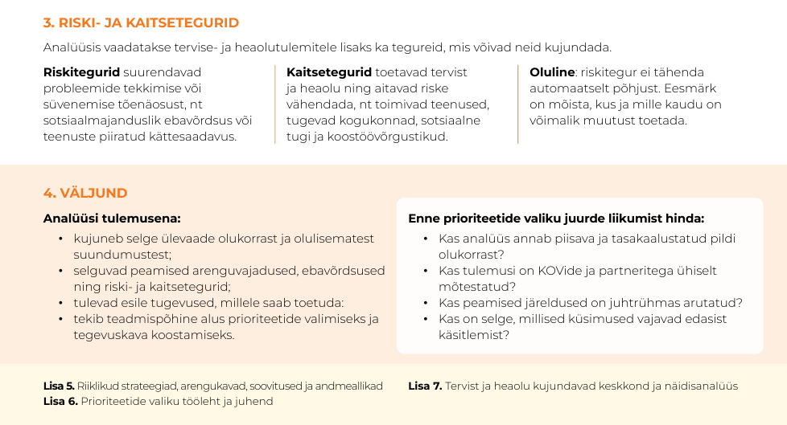
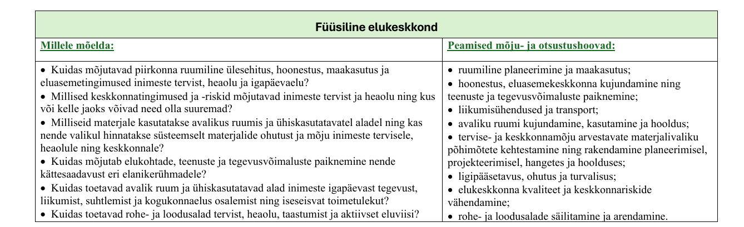
TAI koostatud praktiline juhend KOV-idele tervise- ja heaoluprofiili koostamiseks. Maakonna tervisedendaja roll rahvatervishoiu vaates on selles olla strateegiline protsessijuht:
Vajutades siia saab näha näidist teemade lõikes
Viide: Tervise- ja heaoluprofiili koostamise juhend.pdf

Slide 7

Ennetussüsteemi arendamine ning pere- ja soopõhise vägivalla ennetamine (I)
Rahastuse allikas: Euroopa Majanduspiirkonna toetuste 2021-2028 programm "Rahvatervis"
Projekti elluviija: Justiits- ja Digiministeerium
Projekti partnerid: Sotsiaalministeerium, Sotsiaalkindlustusamet, Tervise Arengu Instituut, Norra Tervisedirektoraat (HDIR), Norra Põhja piirkonna laste ja noorte vaimse tervise ja lastekaitse regionaalkeskus (RKBU).
Tegevusi viiakse ellu 1.07.2026–31.05.2030
Projekti üldine eesmärk on parandada inimeste heaolu ja tervist, sealhulgas vaimset tervist, vähendada riskikäitumist ja pere- ning soopõhist vägivalda ning luua kestlik, läbipaistev ja terviklik ennetussüsteem.
Otsene sihtrühm: ennetuse valdkonnas nii riiklikul kui kohalikul tasandil töötavad spetsialistid,
sh ennetustegevuse arendajad, teadlased, rahastajad ja elluviijad, kelle töö on seotud planeerimise,
rahastamise, elluviimise, arendamise, uurimise ja hindamisega.
Notes:
Kogu projekti eelarve:
Summa/Osakaal
EMP/Norra toetus 3 462 000 85%
Riiklik kaasfinantseering 610 941 15%
Eelarve kokku 4 072 941,00 100%
SoM eelarve 565 324,28

Slide 8
Ennetussüsteemi arendamine ning pere- ja soopõhise vägivalla ennetamine (II)
Ennetussüsteemi korralduse arendamine: ennetuskorralduse analüüs, Communities that Care mudeli hindamine, ennetustegevuste hindamisraamistiku arendamine.
Tulemus: valmib Eesti ennetussüsteemi korraldusmudel (sh juhtimise, koordineerimise, rahastamise ja kvaliteedi tagamise põhimõtted). Mudelis määratletakse osapoolte ülesanded, vastutus eri tasanditel ning töötatakse välja indikaatorid süsteemi arengu ja muudatuste hindamiseks.
Ennetuse valdkonna otsustajate ja praktikute pädevuse tõstmine: kaardistatakse koolitusvajadus, arendus- ja koolitustegevused, kohandatakse Euroopa ennetuse õppekaval põhinevad koolitused eri sihtrühmadele sobivaks, töötatakse välja ja piloteeritakse ennetusteaduste mikrokraadiprogramm.
Tulemus: koolitusvajaduste raport, töötatakse välja eri sihtrühmade vajadustele vastavad koolitused, viiakse läbi koolitusi, sh koolitatakse koolitajaid; välja on töötatud ja piloteeritud ennetusteaduste mikrokraadiprogramm.

Slide 9
Ennetussüsteemi arendamine ning pere- ja soopõhise vägivalla ennetamine (III)
Veebipõhise teadmuskeskuse arendamine: ennetustegevuste veebikeskkonna funktsionaalsuse, kasutajamugavuse ja ajakohasuse arendus, sh selle seosed teiste vajalike andmekogude ja keskkondadega.
Tulemus: Ennetustegevuste keskkond on arendatud kasutajasõbralikuks ja praktiliselt kasutatavaks teadmuskeskuseks toetamaks otsustajaid ja praktikuid tõenduspõhiste valikute tegemisel. Arendust on pilooditud.
Pere- ja soopõhise vägivalla ennetamine: analüüsitakse pere- ja soopõhise vägivalla ennetamise ja juhtumitele reageerimisega seotud spetsialistide pädevuse arendamise vajadusi, viiakse läbi uuringud, mis aitavad mõista haridusasutuste töötajate ning politsei ja päästeteenistujate teadlikkuse ja hoiakute muutmist seoses vägivalla märkamise, tagajärgede, mõju mõistmisega ja valmisolekuga sekkuda.
Tulemus: läbi on viidud kolm uuringut ja hinnatud seksuaalvägivalla ja kriisiabi süsteemi.

Slide 10
Mõned mõtted, millele mõelda (I):
Tervist toetav keskkond on ohutu, atraktiivne, soodustab sotsiaalset suhtlust ja tervislikke valikuid ning on meeldiv elamiseks.
Elukeskkonna kujundamisel tasub mõelda, kuidas see sobib 80-aastasele ja 8-aastasele.
Kergliiklustee on investeering tervisesse, heaolusse, südame-veresoonkonnahaiguste ennetusse, kui seda hakatakse ka kasutama.
Inimesed hindavad rohelist, puhast ja meeldivat linnaruumi, mis soodustab jalgsi liikumist. Liikumisvõimalusi saab toetada ka mängutänavate ja jalakäijate alade loomise ning laiendamisega.
Vastutust ei saa jätta üksikisiku õlule, kui riik/omavalitsus pole loonud selleks sobivaid tingimusi.
.

Slide 11
Mõned mõtted, millele mõelda (II):
Tervist toetav joogi- ja toidukeskkond. Tasuta ja nähtav joogivesi avalikus ruumis ja koolides; kujundada tervislikumat toidukeskkonda koolide ümbruses.
Koostöö kohalike toitlustusettevõtetega, et tervist toetavad valikud oleksid nähtavamad (lastele mõeldud menüüd näiteks tervislikumaks).
Omavalitsuse rendipinnad: KOVile kuuluvate rendipindadele rentnike leidmise konkurssidel kaaluda konkursitingimusi, mis ei lähtuks üksnes kõrgeimast pakutavast rendihinnast, vaid ka tervist toetavast kasutusest.
Müügikeskkonna ja avaliku ruumi planeerimise otsuseid tuleks käsitleda koos nende võimalike kulude ja kahjudega.
Tervise Arengu Instituudi kodulehel on omavalitsustele mõeldud juhendid ja konkreetsed tegevusnäited.
Vahetame kogemusi naabritega: Läti, Leedu, Soome jt Põhjamaad.
.

Slide 12
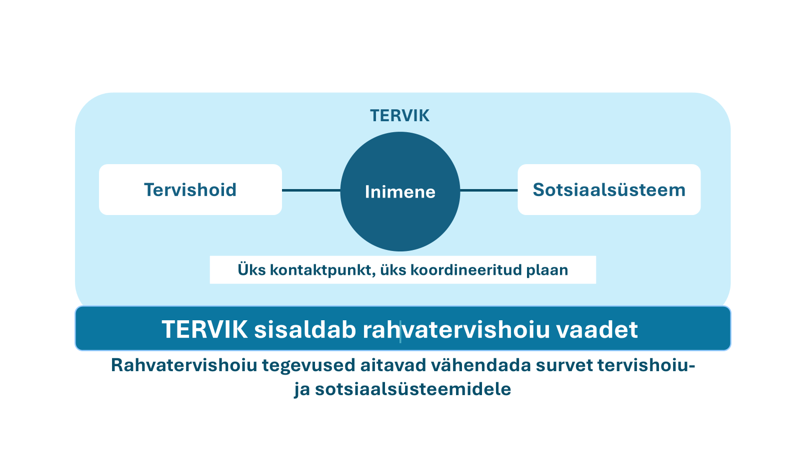
Notes:
Kogu projekti eelarve:
Summa/Osakaal
EMP/Norra toetus 3 462 000 85%
Riiklik kaasfinantseering 610 941 15%
Eelarve kokku 4 072 941,00 100%
SoM eelarve 565 324,28

Slide 13
TERVIKute eelnõu riigikogus arutelul (I)
Heaolupiirkonnad - maakonna tasandil rahvatervishoiu, tervishoiu- ja sotsiaalvaldkonna strateegilise koostöö raamistik.
Igas heaolupiirkonnas moodustatakse koostöökogud - üks selge strateegiline juhtimisformaat, tuues kokku riigi esindajad ja kohalike omavalitsuste juhid.
Tervise- ja heaoluprofiil seob edaspidi elanikkonna tegeliku olukorra ja vajadused teenuste kasutuse ja kuludega, võimaldades teha paremini põhjendatud juhtimis- ja rahastusotsuseid.
Igasse heaolupiirkonda luuakse tervishoiu ja sotsvaldkonna inimesekeskne koostööorganisatsioon (TERVIK). Ühendab kohalikud omavalitsused, perearstid ja haiglad ühtseks võrgustikuks, mis tegutseb koostöökogu heaks kiidetud ühtsete eesmärkide täitmise nimel. Seeläbi on võimalik toetada ja motiveerida koostööd läbipaistvatel alustel.

Slide 14
TERVIKute eelnõu riigikogus arutelul (II)
Valdkondadeülese koordinatsiooniteenuse kasutuselevõtt. Osutav spetsialist – terviseteejuht.
Terviseteejuht koostab riskirühma inimestele heaoluplaani (tervise- ja sotsiaalprobleeme puudutav info). Toetab inimest liikumisel teenuseosutajate vahel.
Tervisekassa roll ei ole enam üksnes ravi rahastamine, vaid tugevdada piirkondlikku koostööd, vähendada väheväärtuslikku ja välditavat ravi ning tugevdada ennetust ja tervise edendamist.

Slide 15


Aitäh!

